Slide 1
PROYECTO DE TITULACIÓN PREVIO A LA OBTENCIÓN DEL TÍTULO DE INGENIERA COMERCIAL
TEMA: LA INTELIGENCIA EMOCIONAL Y SU RELACIÓN CON LA DISMINUCIÓN DEL COMPROMISO ORGANIZACIONAL DE LAS PYMES DEL SECTOR MANUFACTURERO CIIU "C1410" DEL DISTRITO METROPOLITANO DE QUITO (DMQ)
AUTOR: EVELIN LISBETH VEGA GARÓFALO
DIRECTOR: ECON. LENIN BALLESTEROS
CODIRECTOR: ING. MARCELO OBANDO
Sangolquí, 06 de agosto del 2018

Slide 2
INTRODUCCIÓN
Sector manufacturero
Pymes
CIIU C1410
Revisión de a literatura
Inteligencia emocional
Compromiso organizacional
La relación entre las variables IE y CO es percibida como un facilitador para identificar creencias y emociones en otros.

Slide 3
Objetivo general
Identificar la relación entre la inteligencia emocional y el compromiso organizacional en las PyMEs del sector manufacturero CIIU "C1410" del DMQ.
Objetivos específicos
Analizar la inteligencia emocional en los empleados de las PyMEs del sector manufacturero CIIU "C1410" DMQ para conocer su situación actual.
Analizar el compromiso organizacional presente en los empleados de este sector empresarial, para comprender sus particularidades.
Establecer qué dimensiones de la inteligencia emocional tienen mayor influencia sobre las dimensiones del compromiso organizacional en las PyMEs del sector manufacturero CIIU "C1410" del DMQ.

Slide 4
Teorías de soporte
CAPÍTULO I: MARCO TEÓRICO
Inteligencia emocional
Teoría de las inteligencias múltiples (Gardner, 2000).
La teoría triárquica (Sternberg,1984).
Compromiso organizacional
Teoría de las apuestas laterales (Becker, 1960).
La teoría de inteligencia emocional (Goleman, 1998)
Teoría del enfoque multidimensional (Meyer y Allen, 1997).
Teoría del apego psicológico (Mowday, Steers y Porter, 1979).

Slide 5
Marco referencial
(Utami, Bangun y Lantu, 2014).
(Mohamad y Jais, 2016).
(Wang, Keil, Oh y Shen, 2017).
(Enache, Sallán, Pep y Fernández, 2013)
(Ng, 2015)

Slide 6
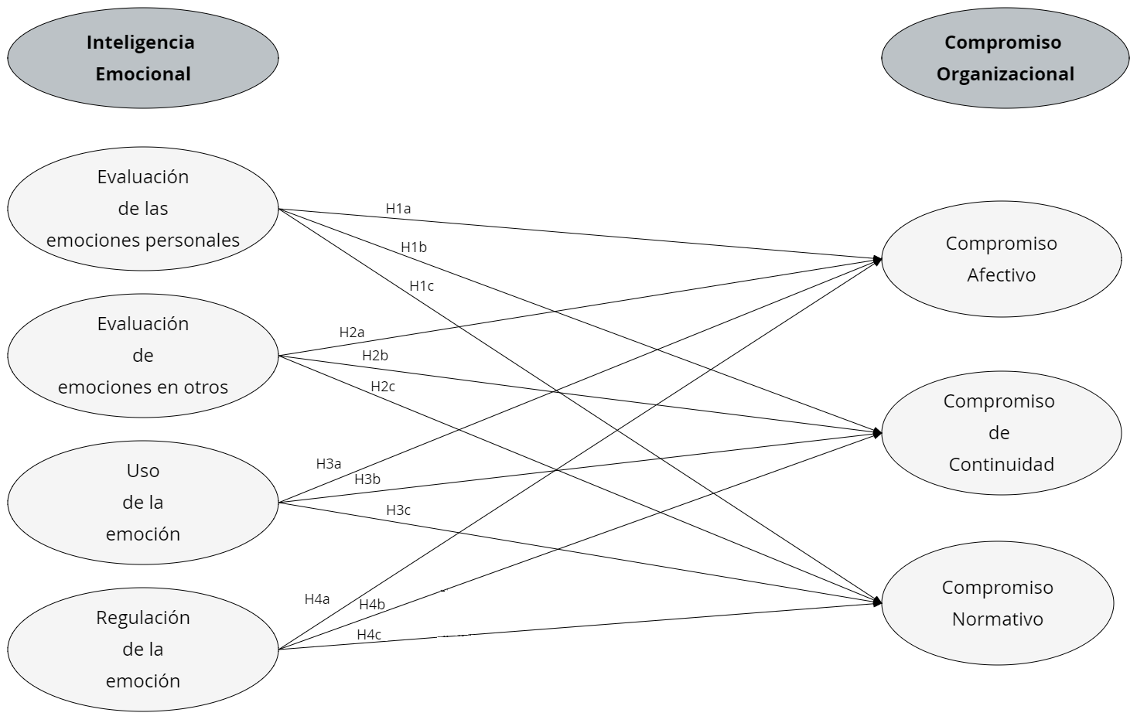
Sistema de variables
Figura 1. Modelo gráfico
Elaborado por: Lisbeth Vega G.

Slide 7
Hipótesis de la investigación
H1a. La evaluación de las emociones personales (IEEEP) tiene relación positiva con el compromiso afectivo (COCA).
H1b. La evaluación de las emociones personales (IEEEP) tiene relación positiva con el compromiso de continuidad (COCC).
H1c. La evaluación de las emociones personales (IEEEP) tiene relación positiva con el compromiso normativo (COCN).
H2a. La evaluación de emociones en otros (IEEEO) tiene relación positiva con el compromiso afectivo (COCA)
H2b. La evaluación de emociones en otros (IEEEO) tiene relación positiva con el compromiso de continuidad (COCC).
H2c. La evaluación de emociones en otros (IEEEO) tiene relación positiva con el compromiso normativo (COCN).
H3a. El uso de la emoción (IEUE) tiene relación positiva con el compromiso afectivo (COCA).
H3b. El uso de la emoción (IEUE) tiene relación positiva con el compromiso de continuidad (COCC).
H3c. El uso de la emoción (IEUE) tiene relación positiva con el compromiso normativo (COCN).
H4a. La regulación de la emoción (IERE) tiene relación positiva con el compromiso afectivo (COCA).
H4b. La regulación de la emoción (IERE) tiene relación positiva con el compromiso de continuidad (COCC).
H4d. La regulación de la emoción (IERE) tiene relación positiva con el compromiso normativo (COCN).

Slide 8
CAPÍTULO II: MARCO METODOLÓGICO
Enfoque de la investigación
Por su finalidad: Aplicada
Por las fuentes de información: Documental y de campo
Por las unidades de análisis: In situ
Por el control de las variables: No experimental transversal
Tipología de la investigación
Cualitativo
Por el alcance: Correlacional

Slide 9
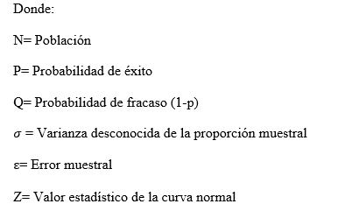
Población y muestra
Se calculó la muestra con la siguiente fórmula:
$n=\frac{\sum_{i=1}^{K}{Nipiqi}}{Nσ\frac{2}{P}+\frac{1}{N}\sum_{i=1}^{K}{Nipiqi}}$; $σ\frac{2}{P}=\frac{ε^{2}}{z_{1−α/2}^{2}}$

Slide 10
El tamaño de la muestra calculada por medio de la formula mencionada es de 360 encuestas, las cuales han sido clasificadas de la siguiente forma:
Tabla 1
Muestra por tamaño de empresa
Tamaño de empresa | P | % | n
Pequeña empresa | 2.878 | 49% | 178
Mediana empresa "A" | 1.565 | 27% | 97
Mediana empresa "B" | 1.397 | 24% | 86
Total | 5.840 | 100% | 360
Nota: Tomado de INEC- Laboratorio empresarial (2015).
Elaborado por: Lisbeth Vega G.
Notes:
$$\frac{(2878)(0,5)(1−0,5)+(1565)(0,5)(1−0,5)+(1397)(0,5)(1−0,5)}{5840(\frac{{0,05}^{2} error}{{1,96}^{2}})+\frac{1}{5840}((2878)(0,5)(1−0,5)+(1565)(0,5)(1−0,5)+(1397)(0,5)(1−0,5))}$$
$$\frac{1460}{4,050499792}=360,44$$

Slide 11
Procedimiento para la recolección y análisis de información
Procedimiento
Técnica de campo. Recolección de datos en las PyMEs de la industria manufacturera del CIIU “1410” del DMQ
Instrumento
Cuestionarios de inteligencia emocional de Law, Wong y Song (2002) y de compromiso organizacional de Meyer y Allen (1997).
Análisis de datos
SPSS versión 22

Slide 12
Técnicas de validación
Tabla 3
Criterios para validación de contenido
Criterios | Escala
 | 1 | 2 | 3
Representatividad | Nada representativo | Neutro | Muy representativo
Comprensión | Incomprensible | Neutro | Se comprende claramente
Interpretación | Se puede interpretar de varias formas | Neutro | Tiene una única interpretación
Claridad | Nada claro | Neutro | Conciso/directo
Elaborado por: Lisbeth Vega G.

Slide 13
Validez y confiabilidad del constructo
Tabla 5
Alfa de Cronbach del constructo IE y CO
Variables | Alfa de Cronbach
Inteligencia emocional (IE) y Compromiso organizacional (CO) | 0,903
Nota: Datos obtenidos en software SPSS.
Los resultados muestran que el cuestionario de inteligencia emocional y compromiso organizacional con 29 preguntas tiene un 0,903 de confiabilidad por tanto es aceptable.

Slide 14
CAPÍTULO III: ANÁLISIS E INTERPRETACIÓN DE RESULTADOS
Estadística descriptiva
Estadística inferencial

Slide 15
Figura 2. Gráfico de distribución de frecuencias pequeñas empresas.
Elaborado por: Lisbeth Vega G.

Slide 17
Figura 3. Gráfico de distribución de frecuencias medianas A empresas.
Elaborado por: Lisbeth Vega G.

Slide 19
Figura 4. Gráfico de distribución de frecuencias medianas B empresas.
Elaborado por: Lisbeth Vega G.

Slide 21
Estadística inferencial
Correlación de Pearson
Tabla 7
Coeficiente correlación de Pearson. La evaluación de las emociones personales (IEEEP), la evaluación de emociones en otros (IEEEO), el uso de la emoción (IEUE), la regulación de la emoción (IERE) y el compromiso afectivo (COCA), compromiso de continuidad (COCC) y compromiso normativo (COCN) en las pequeñas empresas.
 |  | Compromiso afectivo (COCA) | Compromiso de continuidad (COCC) | Compromiso normativo (COCN)
Evaluación de las emociones personales (IEEEP) | Correlación de Pearson | ,502** | ,638** | ,209**
 | Sig. (bilateral) | ,000 | ,000 | ,005
 | N | 178 | 178 | 178
Evaluación de emociones en otros (IEEEO) | Correlación de Pearson | ,649** | ,038 | ,850**
 | Sig. (bilateral) | ,000 | ,618 | ,000
 | N | 178 | 178 | 178
Uso de la emoción (IEUE) | Correlación de Pearson | ,266** | ,408** | ,072
 | Sig. (bilateral) | ,000 | ,000 | ,336
 | N | 178 | 178 | 178
Regulación de la emoción (IERE) | Correlación de Pearson | ,270** | ,625** | ,116
 | Sig. (bilateral) | ,000 | ,000 | ,123
 | N | 178 | 178 | 178
Nota: Datos obtenidos en software SPSS

Slide 22
Tabla 8
Coeficiente correlación de Pearson. La evaluación de las emociones personales (IEEEP), la evaluación de emociones en otros (IEEEO), el uso de la emoción (IEUE), la regulación de la emoción (IERE) y el compromiso afectivo (COCA), compromiso de continuidad (COCC) y compromiso normativo (COCN) en las medianas A empresas.
 |  | Compromiso afectivo (COCA) | Compromiso de continuidad (COCC) | Compromiso normativo (COCN)
Evaluación de las emociones personales (IEEEP) | Correlación de Pearson | ,566** | ,815** | ,057
 | Sig. (bilateral) | ,000 | ,000 | ,578
 | N | 97 | 97 | 97
Evaluación de emociones en otros (IEEEO) | Correlación de Pearson | ,774** | -,076 | ,959**
 | Sig. (bilateral) | ,000 | ,459 | ,000
 | N | 97 | 97 | 97
Uso de la emoción (IEUE) | Correlación de Pearson | ,271** | ,589** | ,019
 | Sig. (bilateral) | ,007 | ,000 | ,852
 | N | 97 | 97 | 97
Regulación de la emoción (IERE) | Correlación de Pearson | ,240* | ,856** | ,011
 | Sig. (bilateral) | ,018 | ,000 | ,917
 | N | 97 | 97 | 97
Nota: Datos obtenidos en software SPSS

Slide 23
Tabla 9
Coeficiente correlación de Pearson. La evaluación de las emociones personales (IEEEP), la evaluación de emociones en otros (IEEEO), el uso de la emoción (IEUE), la regulación de la emoción (IERE) y el compromiso afectivo (COCA), compromiso de continuidad (COCC) y compromiso normativo (COCN) en las medianas B empresas.
 |  | Compromiso afectivo (COCA) | Compromiso de continuidad (COCC) | Compromiso normativo (COCN)
Evaluación de las emociones personales (IEEEP) | Correlación de Pearson | ,121 | ,172 | ,077
 | Sig. (bilateral) | ,166 | ,114 | ,484
 | N | 86 | 86 | 86
Evaluación de emociones en otros (IEEEO) | Correlación de Pearson | ,161 | ,146 | ,394
 | Sig. (bilateral) | ,138 | ,180 | ,000
 | N | 86 | 86 | 86
Uso de la emoción (IEUE) | Correlación de Pearson | ,087 | ,172 | ,005
 | Sig. (bilateral) | ,426 | ,114 | ,960
 | N | 86 | 86 | 86
Regulación de la emoción (IERE) | Correlación de Pearson | ,055 | ,142 | ,006
 | Sig. (bilateral) | ,612 | ,191 | ,957
 | N | 86 | 86 | 86
Nota: Datos obtenidos en software SPSS

Slide 24
Chi cuadrado
H5a. La edad tiene relación positiva con la dimensión regulación de la emoción (IERE)
H5₀. La edad no tiene relación positiva con la dimensión regulación de la emoción (IERE).
Tabla 10
Prueba Chi cuadrado. Edad, Regulación de la emoción
 | Pequeñas empresas |  |  | Medianas A empresas |  |  | Medianas B empresas
 | Valor | gl | Sig. asintótica (2 caras) | Valor | gl | Sig. asintótica (2 caras) | Valor | gl | Sig. asintótica (2 caras)
Chi-cuadrado de Pearson | 99,126ª | 35 | ,000 | 60,682ª | 30 | ,001 | 49,731ª | 35 | ,001
Razón de verosimilitud | 116,215 | 35 | ,000 | 70,843 | 30 | ,000 | 53,534 | 35 | ,023
N de casos válidos | 178 |  |  | 97 |  |  | 86
Valor crítico | 49,801 |  |  | 43,772 |  |  | 48,800
Nota: Datos obtenidos en software SPSS

Slide 25
H6a. Los años de trabajo en la empresa tienen relación positiva con el compromiso afectivo (COCA).
H6₀. Los años de trabajo en la empresa no tienen relación positiva con el compromiso afectivo (COCA).
Tabla 11
Prueba Chi cuadrado. Años de trabajo en esta empresa*Compromiso Afectivo
 | Pequeñas empresas |  |  | Medianas A empresas |  |  | Medianas B empresas
 | Valor | gl | Sig. asintótica (2 caras) | Valor | gl | Sig. asintótica (2 caras) | Valor | gl | Sig. asintótica (2 caras)
Chi-cuadrado de Pearson | 107,995ª | 39 | ,000 | 67,205ª | 33 | ,000 | 114,342ª | 45 | ,000
Razón de verosimilitud | 102,603 | 39 | ,000 | 65,684 | 33 | ,001 | 119,015 | 45 | ,000
N de casos válidos | 178 |  |  | 97 |  |  | 86
Valor crítico | 54,577 |  |  | 47,399 |  |  | 61,656
Nota: Datos obtenidos en software SPSS

Slide 26
CAPITULO IV: DISCUSIÓN Y CONCLUSIONES
Correlaciones bajas entre las dimensiones surgen debido a que mientras los compromisos (A, N) sean mayores, el control sobre las emociones será menor, con lo cual se confirma el estudio realizado por Salvador (2012).
Darvishmotevali, Altinay y De Vita (2018) coinciden en que inteligencia emocional permite enfocarse tanto en las emociones de uno mismo como en la detección y regulación de las emociones de los demás.
En las organizaciones la contribución de la inteligencia emocional es importante porque beneficia el desarrollo del talento humano (Kunnanatt, 2004).

Slide 27
En las pequeñas empresas se observa una correlación positiva fuerte entre la evaluación de emociones en otros (IEEEO) y el compromiso tanto afectivo (COCA) como normativo (COCN), en la regulación de la emoción (IERE) y el compromiso afectivo la correlación es moderada, mientras que las otras dimensiones la correlación es positiva baja.
Para futuras investigaciones se recomienda realizar un análisis longitudinal de las variables de tal manera que se determine la evolución de la inteligencia emocional y el compromiso organizacional en distintos períodos de tiempo en este sector y a otros como el sector tecnológico, bioquímico, de salud entre otros que no han sido analizados.
En las medianas A empresas, los resultados indican que la correlación es fuerte, específicamente entre la evaluación de las emociones personales (IEEEP) y el compromiso de continuidad, la evaluación de emociones en otros (IEEEO) con el compromiso afectivo y normativo, la regulación de la emoción (IERE) y el compromiso de continuidad.
En las medianas B empresas, las correlaciones entre dimensiones son positivas bajas, considerando que en este estrato el personal es joven y el tiempo que lleva laborando en la empresa no es relativamente antiguo.

Slide 28
RECOMENDACIONES
Potenciar el compromiso organizacional utilizando modelos de competencias basados en inteligencia emocional en las pequeñas y medianas A empresas.
Realizar actividades periódicas de empoderamiento organizacional para incrementar el compromiso organizacional bajo presente en los empleados de las medianas B empresas.
Desarrollar evaluaciones semestrales que midan los niveles de inteligencia emocional y compromiso organizacional con el fin de tener información e indicadores sobre la evolución de dichas variables.

Slide 29
GRACIAS

Slide 30
Apéndice A
Formato de encuesta

